Slide 1
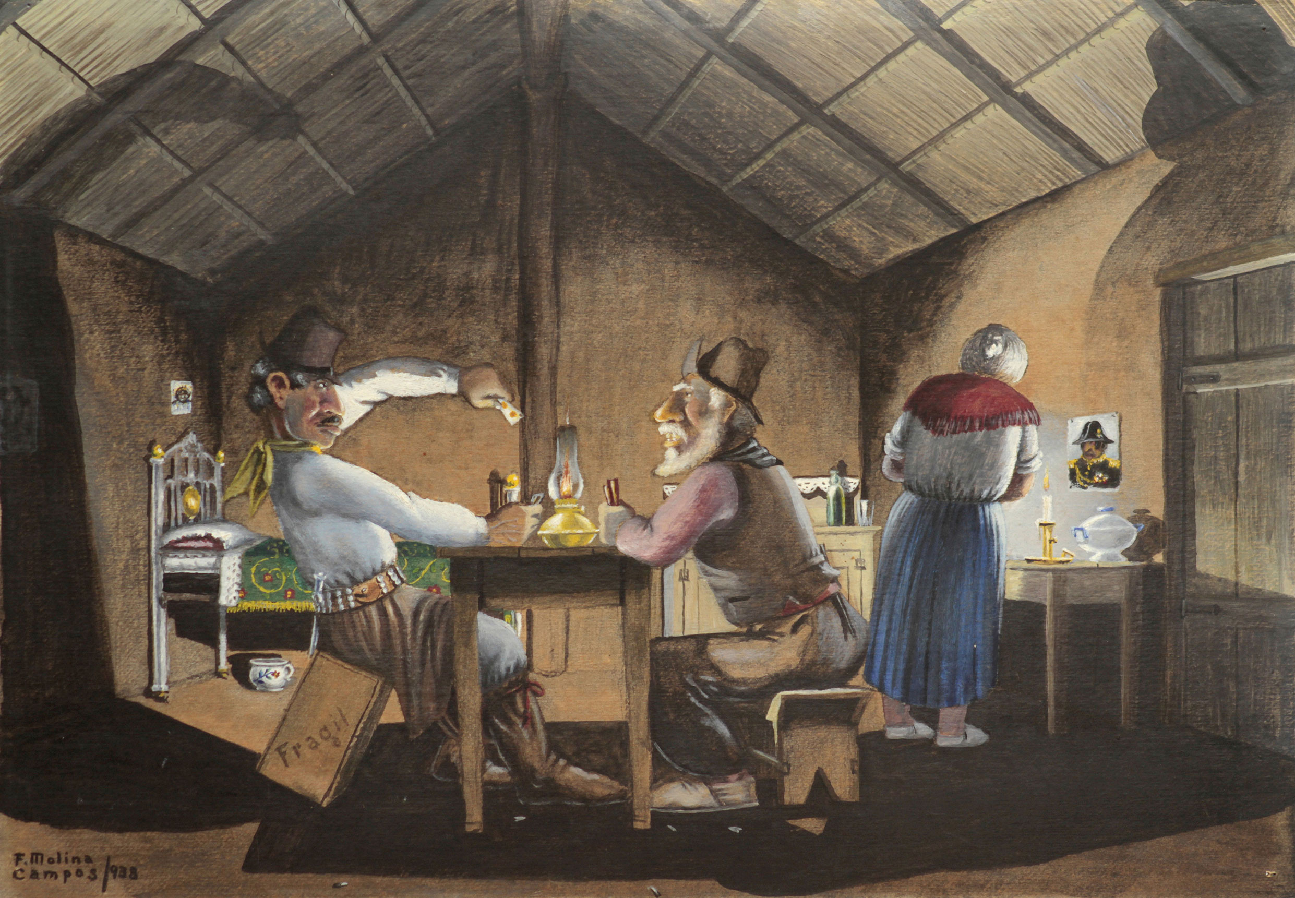
Truco Argentino

Slide 2
Users story
Como invitado quiero registrarme en le sitio para jugar.
Como jugador quero en el comienzo de una ronda tener 3 cartas al azar del mazo.
Como jugador que tiene el turno quiero cantar envido.
Como jugador que tengo el turno queiro cantar truco.

Slide 3
Herramientas
NodeJS
Express
Passport
Mocha
Mongoose
Git

Slide 4
Metodologia
Scrum...

Slide 5
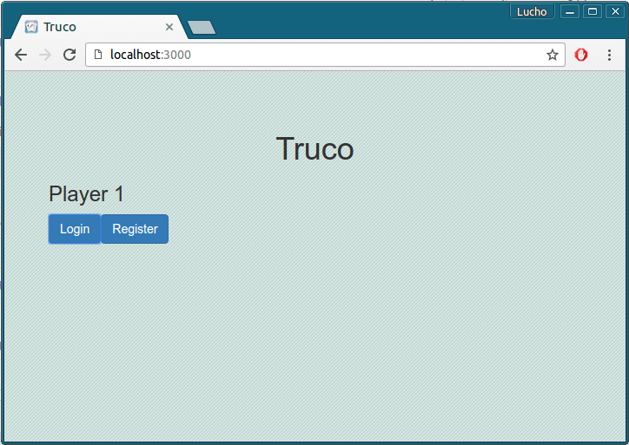

Truco Argentino
Usuario registrado
Nuevo usuario

Slide 6
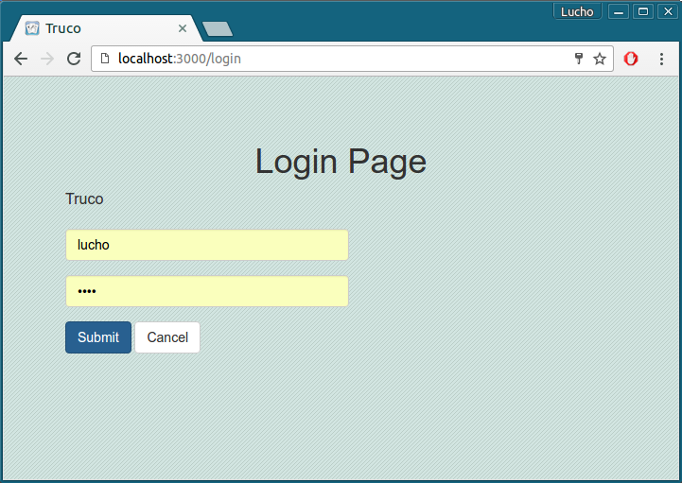
Usuario registrado

Slide 7
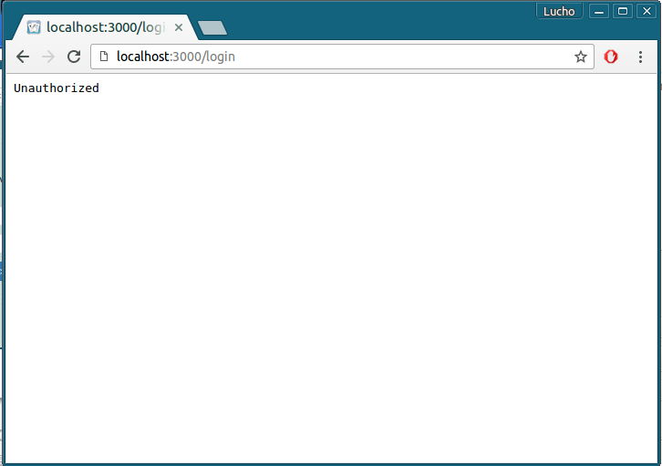
Usuario registrado

Slide 8
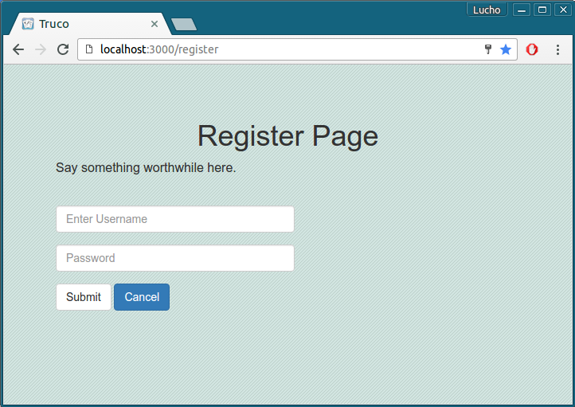
Registrar usuario

